Slide 1

МДОАУ «Детский сад №96 «Рябинка» комбинированного вида г. Орска».
Дидактическая игра для детей 4-5 лет
«Кафе-мороженое».
Восптитатель
Клюх Наталья Ильфатовна

Slide 2


Цель: развитие элементарных математических представлений. закреплять умение соотносить цифры с количеством предметов, отсчитывать нужное количество предметов; учить работать со схемой; учить образовывать прилагательные.

Slide 3

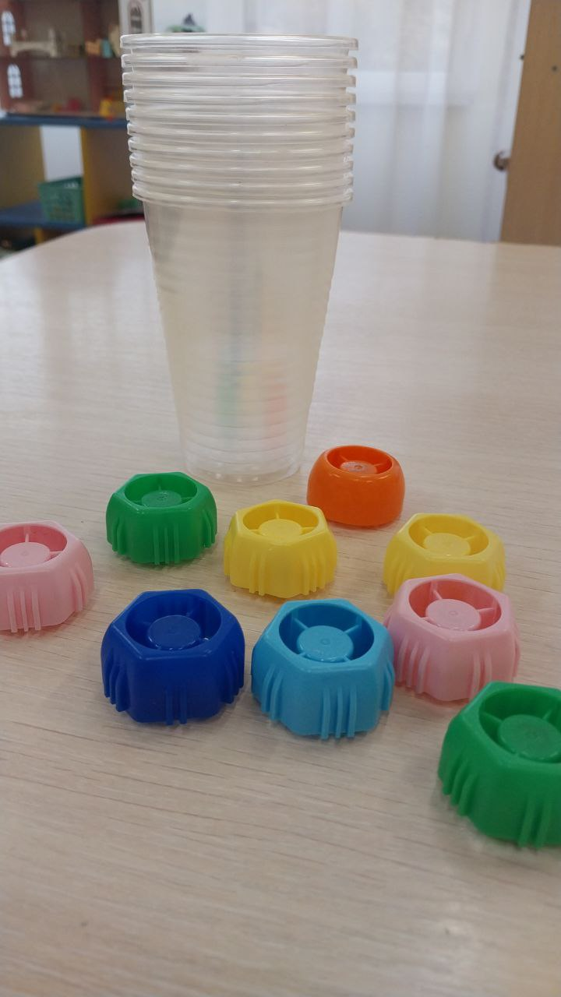

Одноразовые стаканчики пластиковые крышки

Slide 4

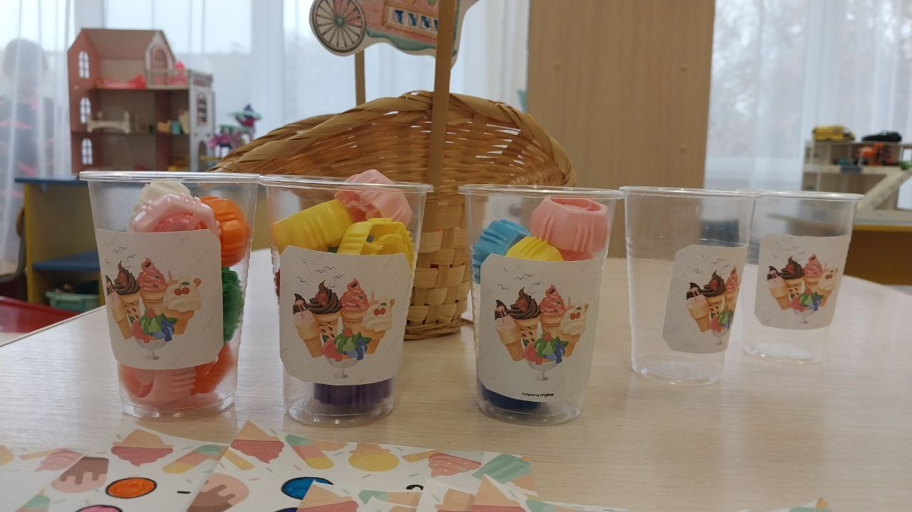
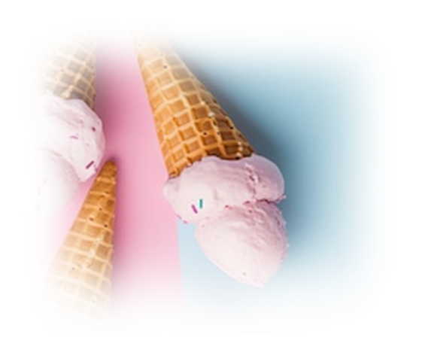

Slide 5
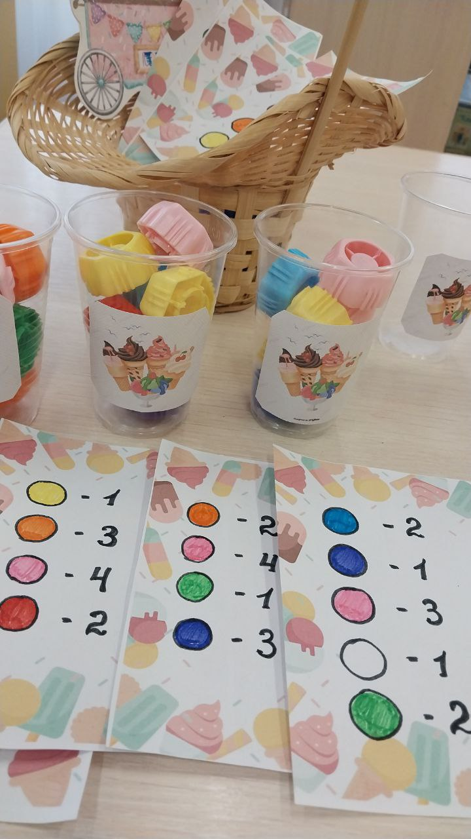
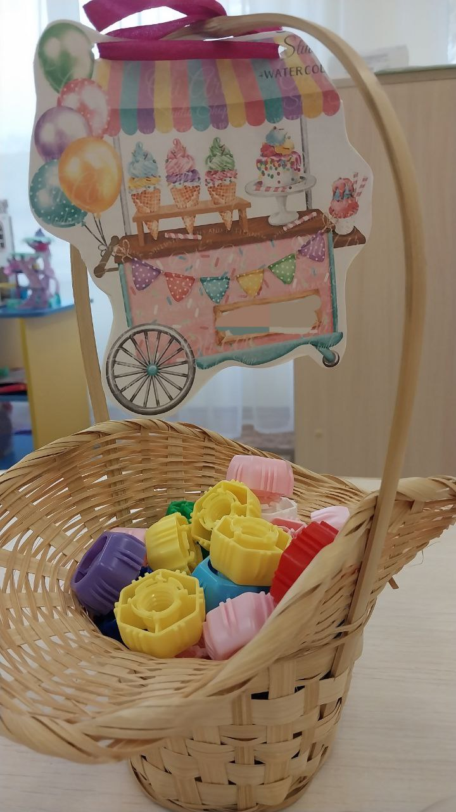


Slide 6
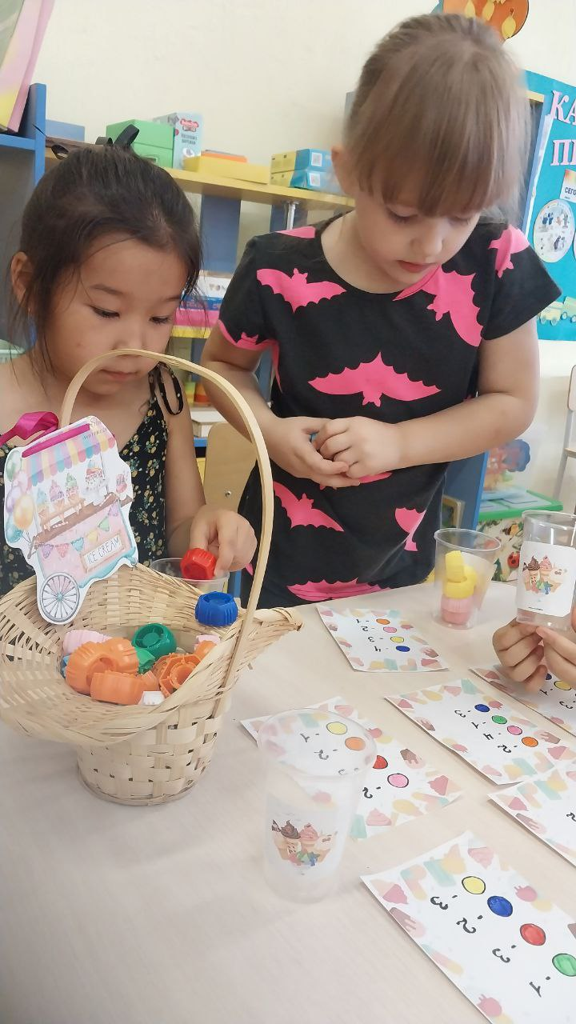
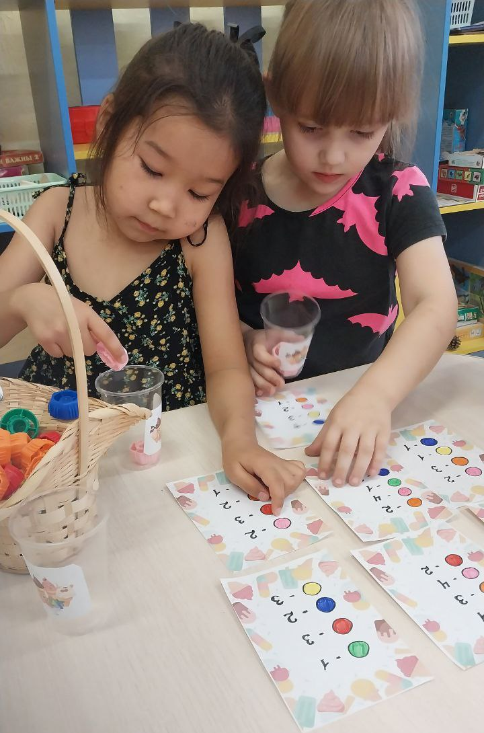

Slide 7
